Slide 1





FRANCAIS
MISSION 3
Zoufff!
juf Julie
@jullie_juf

Slide 2

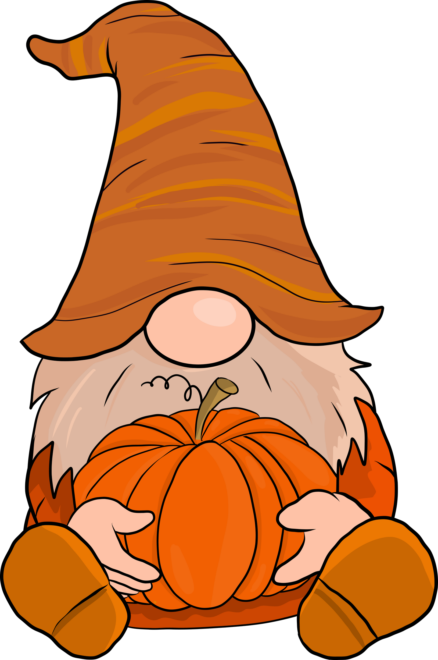

dag 1
QUELLE DATE SOMMES-NOUS?
Quel temps fait-il?
Le calendrier!
juf Julie
@jullie_juf

Slide 3


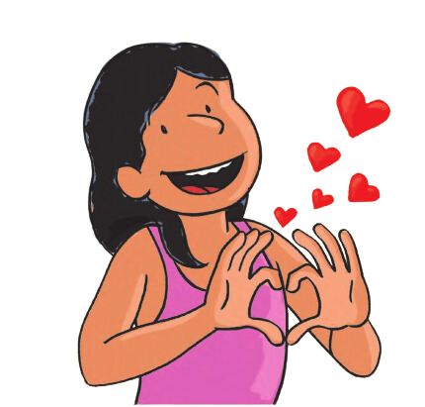


MISSION 3
dag 1
Lisez les mots!
à
à la, à l', au, aux
aimer
j'aime
je n'aime pas
in, naar
in, naar, op de
houden van, leuk vinden
ik hou van
ik hou niet van
in, naar
in, naar, op de
juf Julie
@jullie_juf

Slide 4

dag 1
in, naar
in, naar, op de
juf Julie
@jullie_juf

Slide 5
juf Julie
@jullie_juf

Slide 6
dag 2
QUELLE DATE SOMMES-NOUS?
Quel temps fait-il?
Le calendrier!
juf Julie
@jullie_juf

Slide 7

dag 2
MISSION 3
revision
à
à la, à l', au, aux
aimer
j'aime
je n'aime pas
juf Julie
@jullie_juf

Slide 8
dag 2
revision
in, naar, op de
in, naar
juf Julie
@jullie_juf

Slide 9
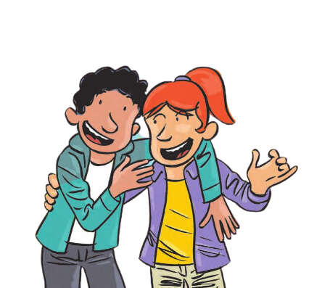
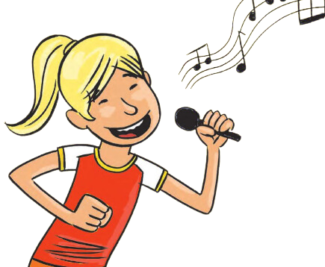
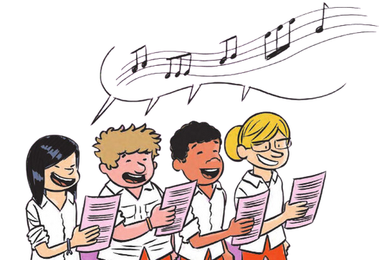
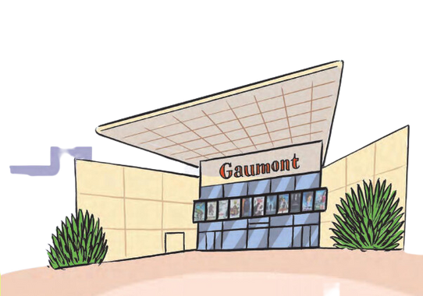
MISSION 3
dag 2
Lisez les mots!
un ami
une amie
une chanson
chanter
le cinéma
een vriend
een vriendin
lied(je)
zingen
de bioscoop
juf Julie
@jullie_juf

Slide 10

dag 2
juf Julie
@jullie_juf

Slide 11
juf Julie
@jullie_juf

Slide 12
dag 3
QUELLE DATE SOMMES-NOUS?
Quel temps fait-il?
Le calendrier!
juf Julie
@jullie_juf

Slide 13
dag 3
MISSION 3
revision
à
à la, à l', au, aux
aimer
j'aime
je n'aime pas
un ami
une amie
une chanson
chanter
le cinéma
juf Julie
@jullie_juf

Slide 14
dag 3
revision
in, naar, op de
juf Julie
@jullie_juf

Slide 15
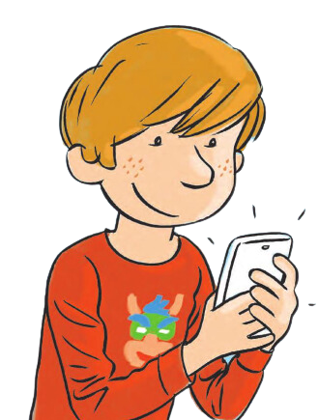
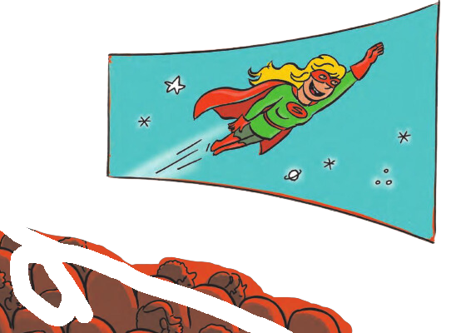
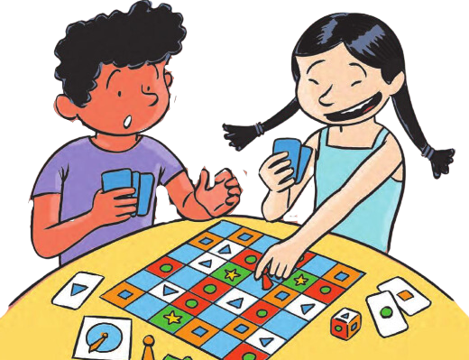
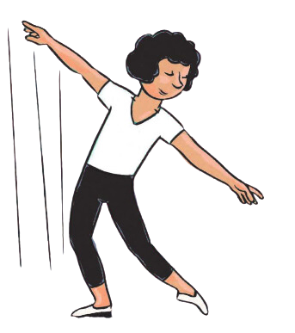
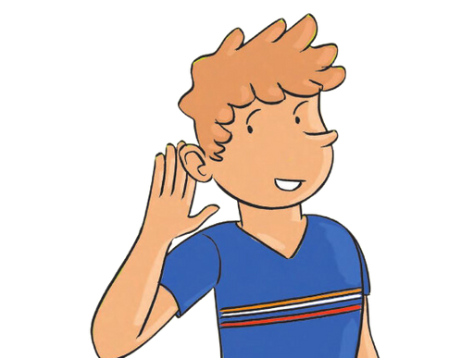
MISSION 3
dag 3
Lisez les mots!
danser
écouter
un film
un GSM
jouer
dansen
luisteren
een film
een gsm
spelen
juf Julie
@jullie_juf

Slide 16
dag 3
juf Julie
@jullie_juf

Slide 17
juf Julie
@jullie_juf

Slide 18
dag 4
QUELLE DATE SOMMES-NOUS?
Quel temps fait-il?
Le calendrier!
juf Julie
@jullie_juf

Slide 19
dag 4
MISSION 3
revision
à
à la, à l', au, aux
aimer
j'aime
je n'aime pas
un ami
une amie
une chanson
chanter
le cinéma
danser
écouter
un film
un GSM
jouer
juf Julie
@jullie_juf

Slide 20
dag 4
revision
juf Julie
@jullie_juf

Slide 21
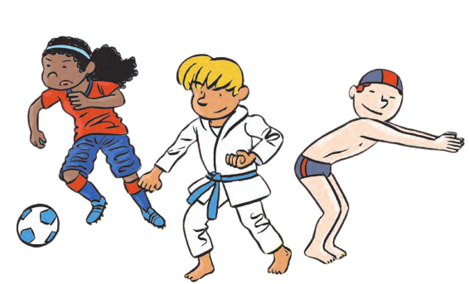

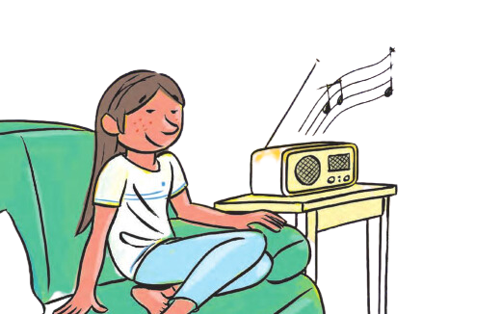
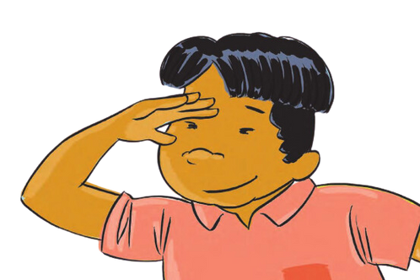
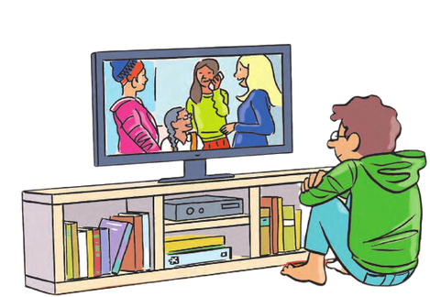
MISSION 3
dag 4
Lisez les mots!
une radio
regarder
une semaine
un sport
une télé
een radio
kijken (naar)
een week
een sport
een tv
juf Julie
@jullie_juf

Slide 22
dag 4
juf Julie
@jullie_juf

Slide 23
juf Julie
@jullie_juf

Slide 24
dag 5
QUELLE DATE SOMMES-NOUS?
Quel temps fait-il?
Le calendrier!
juf Julie
@jullie_juf

Slide 25
dag 5
MISSION 3
revision
à
à la, à l', au, aux
aimer
j'aime
je n'aime pas
un ami
une amie
une chanson
chanter
le cinéma
une radio
regarder
une semaine
un sport
une télé
danser
écouter
un film
un GSM
jouer
juf Julie
@jullie_juf

Slide 26
dag 5
revision
juf Julie
@jullie_juf

Slide 27
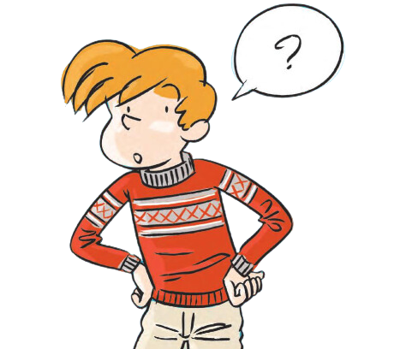
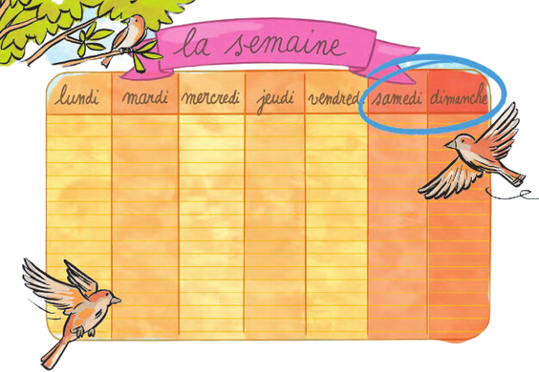
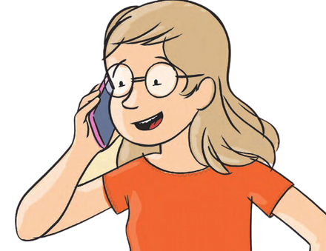
MISSION 3
dag 5
Lisez les mots!
téléphoner (à)
tu aimes faire quoi?
tu fais quoi?
weekend
telefoneren (naar)
wat doe je graag?
wat doe je?
weekend
Wat doe je?
wat doe je graag?
juf Julie
@jullie_juf

Slide 28
dag 5
wat doe je graag?
Wat doe je?
juf Julie
@jullie_juf

Slide 29
juf Julie
@jullie_juf

Slide 30
dag 6
QUELLE DATE SOMMES-NOUS?
Quel temps fait-il?
Le calendrier!
juf Julie
@jullie_juf

Slide 31
dag 6
MISSION 3
revision
à
à la, à l', au, aux
aimer
j'aime
je n'aime pas
un ami
une amie
une chanson
chanter
le cinéma
une radio
regarder
une semaine
un sport
une télé
danser
écouter
un film
un GSM
jouer
juf Julie
@jullie_juf

Slide 32
dag 6
MISSION 3
revision
téléphoner (à)
tu aimes faire quoi?
tu fais quoi?
weekend
juf Julie
@jullie_juf

Slide 33
dag 6
revision
wat doe je graag?
juf Julie
@jullie_juf

Slide 34
MISSION 3
dag 6
Lisez les mots!
(le) lundi
(le) mardi
(le) mercredi
(le) jeudi
(le) vendredi
(le) samedi
(le) dimanche
maandag
dinsdag
woensdag
donderdag
vrijdag
zaterdag
zondag
juf Julie
@jullie_juf

Slide 35
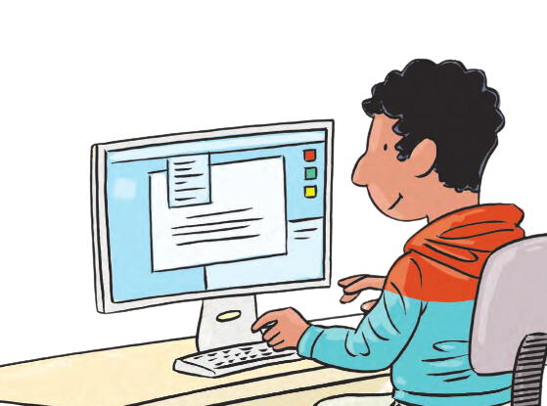
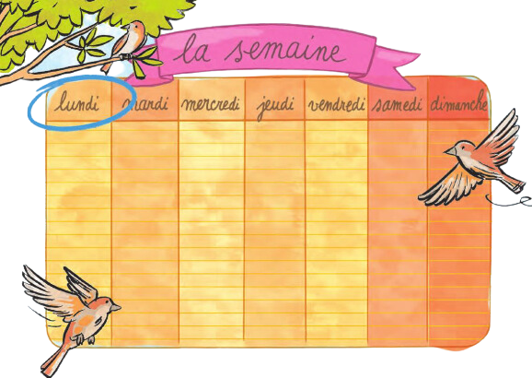
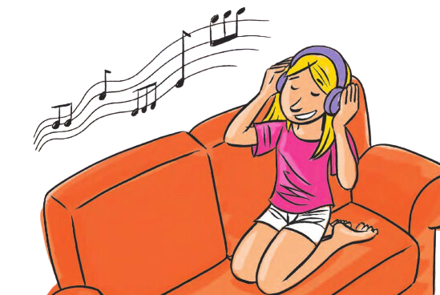
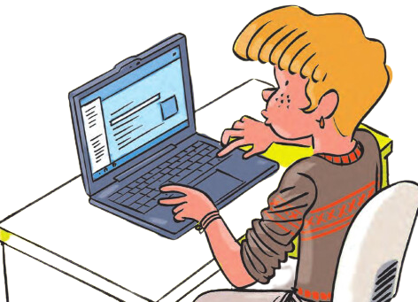
MISSION 3
dag 6
Lisez les mots!
un jour
le, la, (l'), les
la musique
un ordinateur
un portable
een dag
de / het
de muziek
een computer
een laptop
de / het
juf Julie
@jullie_juf

Slide 36
dag 6
de / het
juf Julie
@jullie_juf

Slide 37
juf Julie
@jullie_juf

Slide 38
dag 7
QUELLE DATE SOMMES-NOUS?
Quel temps fait-il?
Le calendrier!
juf Julie
@jullie_juf

Slide 39
dag 7
MISSION 3
revision
à
à la, à l', au, aux
aimer
j'aime
je n'aime pas
un ami
une amie
une chanson
chanter
le cinéma
une radio
regarder
une semaine
un sport
une télé
danser
écouter
un film
un GSM
jouer
juf Julie
@jullie_juf

Slide 40
dag 7
MISSION 3
revision
(le) lundi
(le) mardi
(le) mercredi
(le) jeudi
(le) vendredi
(le) samedi
(le) dimanche
téléphoner (à)
tu aimes faire quoi?
tu fais quoi?
weekend
juf Julie
@jullie_juf

Slide 41
dag 1
in, naar
in, naar, op de
juf Julie
@jullie_juf

Slide 42
dag 7
revision
de / het
juf Julie
@jullie_juf

Slide 43
dag 2
juf Julie
@jullie_juf

Slide 44
dag 3
juf Julie
@jullie_juf

Slide 45
dag 4
juf Julie
@jullie_juf

Slide 46
dag 5
wat doe je graag?
Wat doe je?
juf Julie
@jullie_juf

Slide 47
dag 6
de / het
juf Julie
@jullie_juf

